Slide 1

NÁZEV: Podpora výuky v technických oborech
NÁZEV ŠKOLY: S0Š Net Office, spol. s r.o, Orlová Lutyně
AUTOR: Ing. Oldřich Vavříček
TEMA: Základy elektrotechniky
ČÍSLO PROJEKTU:CZ.1.07/1.5.00/34.0458

Slide 2
Střídavý proud
Ideální cívka v obvodu střídavého proudu

Slide 3
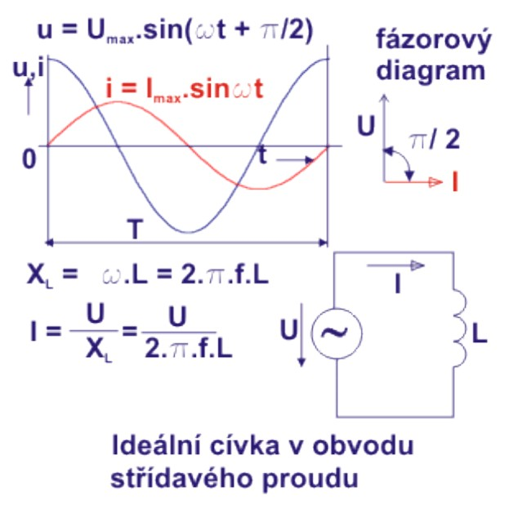
Ideální cívka v obvodu střídavého proudu
Připojíme-li ke zdroji střídavého napětí sinusového průběhu ideální cívku, musíme si uvědomit, že je to ideální součástka - obvodový prvek, jehož ohmický odpor R = 0 a kapacita C = 0 a projevuje se v obvodu jen svou indukčností L s jednotkou H henry, což je charakteristická veličina pro cívku.
Připomeneme, že ve skutečnosti taková cívka neexistuje, protože je navinuta z určitého materiálu, jehož ohmický odpor nelze zcela zanedbat a také jednotlivé vrstvy vinutí vytvářejí vlastně kondenzátor, takže skutečná cívka má také svou kapacitu.
Jestliže tedy uvažujeme ideální cívku, která je připojena na zdroj sinusového napětí, prochází cívkou proud, který v ní vybudí magnetický tok. Ten je s proudem ve fázi, to znamená, že jejich fázový posun je roven 0. Napětí na cívce se bude indukovat podle indukčního zákona, který jsme již poznali v minulých kapitolách. Z něho vyplývá, že indukované napětí je dáno součinem počtu závitů cívky a časové změny magnetického toku.
Pro cívku platí důležité pravidlo. Na ideální cívce v obvodu střídavého napětí předbíhá proud o 90 stupňů - π/2 rad. Kladný směr nám určuje úhlová frekvence omega je vždy proti směru hodinových ručiček. Vztah mezi napětím a proudem, vyjádřené fázorovým diagramem, je také uveden na obrázku.

Slide 4
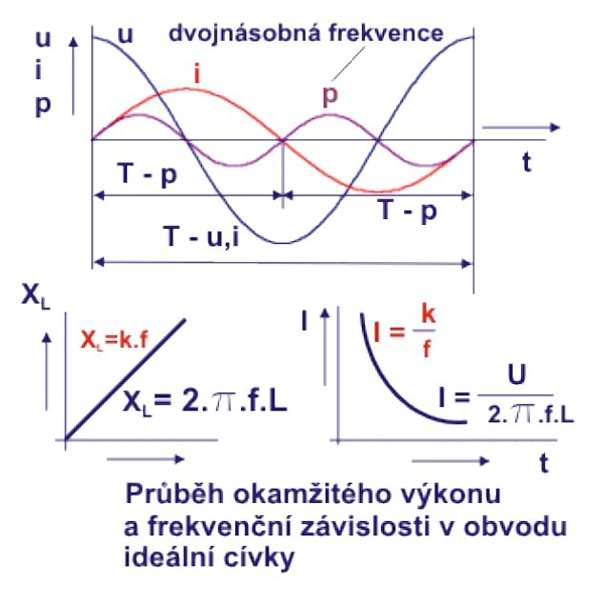
Ideální cívka nemá žádný ohmický odpor, proud v obvodu je omezen tzv. zdánlivým odporem, který nazýváme indukční reaktancí - X_{L}. Tato veličina má stejnou jednotku - ohm. Platí tedy analogické vztahy, které vyjadřují Ohmův zákon pro ideální cívku:
X_{L} = 2πfL- indukční reaktance
U_{max} = X_{L}.I_{max} - maximální hodnota napětí
U = X_{L}.I - efektivní hodnota napětí
B_{L} = 1/X_{L} - indukční susceptance
I = U / X_{L} - efektivní hodnota proudu
Indukční reaktance je dána součinem úhlové frekvence a indukčnosti. Je tedy přímo závislá na frekvenci přímo úměrně. Hodnota indukčnosti je pro určitou cívku konstantní. Z grafické závislosti je vidět, že s rostoucí frekvencí indukční reaktance roste a proud s rostoucí frekvencí klesá.
Okamžitý výkon střídavého proudu v ideální cívce stanovíme s rovnice pro okamžité hodnoty - p = u.i. Okamžité hodnoty výkonu jsou kladné a záporné, protože proud je zpožděn za napětím o 90 stupňů. Dále je z průběhu, který je uveden na obrázku 11 vidět, že výkon kmitá kolem časové osy dvojnásobnou frekvencí.
V obvodu není žádná spotřeba elektrické energie, dochází k výměně energie mezi zdrojem a magnetickým polem ideální cívky.
Pro určení velikosti výměnného výkonu je zavedena veličina - jalový indukční výkon, který je dán vztahem:
Q = U.I (var; V, A)
Je dán součinem efektivních hodnot napětí a proudu. Jednotkou jalového indukčního výkonu je voltampér reaktanční.

Slide 5
Příklady:
Ke zdroji střídavého napětí s U_{max} = 1,2 V, frekvence je 200 Hz je připojena ideální cívka s indukčností 4 mH. Vypočítejte reaktanci, jalový výkon cívky a efektivní hodnotu proudu.
Znázorněte průběh okamžitých hodnot napětí a proudu na ideální cívce v obvodu střídavého proudu, jestliže efektivní hodnota napětí je 12 V a cívka má reaktanci 4 Ω, při síťové frekvenci.
Na ideální cívce s indukčností 0,001 H při frekvenci 100 Hz bylo naměřeno napětí 1,2 V. Určete maximální hodnotu napětí a maximální a efektivní hodnotu proudu.
Znázorněte průběh okamžitých hodnot napětí, proudu a výkonu, když je v obvodu ideální cívka s reaktancí 3 Ω a maximální hodnota proudu je 1,41 A, frekvence je 100 Hz.
Určete hodnoty okamžité napětí, proudu z minulého příkladu v čase 0,008 s.

Slide 6
CITACE
ANTONÍN BLAHOVEC. Elektrotechnika 2: Pro SOŠ a SOU Podnázev. Praha: Informatorium., 2010. ISBN 978-80-7333-043-9.
ANOTACE
Materiál lze použít při výuce elektrotechniky pro její část, která se zabývá základními poznatky střídavých proudů.
V první části jsou teoretické základy probírané látky a na konci jsou příklady, které žáci vypracují samostatně nebo je možné je využít při zkoušení jednotlivců za použití interaktivní tabule.
Pro zjištění průběhů okamžitých hodnot použijí žáci tabulkový procesor Excel.
Předpokládaný čas 45 min.

